Slide 1


MEMBANGUN KOMUNITAS DAN
KLASTER USAHA
Painan, 17 Februari 2022
PRIMA FITHRI, MT

Slide 2

OUTLINE
Klaster Usaha
Legalitas Usaha
Hak Kekayaan Intelektual
Pasar

Slide 3

KLASTER USAHA

Slide 4
Klaster usaha
Suatu pengembangan dalam sistem manajemen, dimana dari usaha-usaha perseorangan yang memiliki usaha sejenis dalam satu kawasan dibentuk suatu kelompok atau yang lebih populer dinamakan klaster, sehingga tercipta kolaborasi, sinergitas, persatuan yang akan menjadi kekuatan.

Slide 5
Klaster usaha
Kebersamaan/Kesatuan (Commonality) yaitu bisnis-bisnis beroperasi dalam bidang- bidang “serupa”.
Konsentrasi (Concentration) yaitu terdapat pengelompokan bisnis-bisnis yang dapat dan benar-benar melakukan interaksi.
Konektivitas (Connectivity) yaitu terdapat organisasi yang saling terkait/bergantung.

Slide 6
Manfaat klater industri
Meningkatkan keahlian pelaku melalui proses pembelajaran bersama antar perusahaan.
Usaha-usaha yang ada dalam klaster secara bersama-sama akan mendapatkan keahlian komplemen .
Setiap usaha yang ada di dalam klaster memperoleh potensi peningkatan ekonoomi

Slide 7
Manfaat klaster industri
Memperkuat hubungan sosial dan hubungan informal lainnya yang dapat menumbuhkan penciptaan ide dan bisnis baru.
Memperbaiki arus informasi dalam klaster, misalnya memungkinkan penyedia finansial dalam menentukan pengusaha yang layak pinjam.
Membangun infrastruktur profesional, legal, finansial dan jasa spesialis lainnya

Slide 8
Siklus perkembangan klaster
Klaster embrio : Klaster pada tahapan awal perkembangan .
Klaster tumbuh : Klaster yang mempunyai ruang untuk perkembangan lebih lanjut .
Klaster dewasa : Klaster yang stabil atau akan sulit untuk lebih berkembang .
Klaster menurun : Klaster yang sudah mencapai puncak dan sedang mengalami penurunan.

Slide 9
Faktor Penentu Klaster Industri
Faktor input (factor/input condition).
Kondisi permintaan (demand condition).
Industri pendukung dan terkait (related and supporting industries)
Strategi usaha dan pesaing (context for firm and strategy).

Slide 10
TAHAPAN UMUM PENGEMBANGAN KLASTER Usaha
Inisiasi : Membangun minat dan partisipasi di antara pemangku kepentingan
Diagnostik : identifikasi dan pemetaan klaster, identifikasi tindakan yang diperlukan untuk mengembangkan klaster
Kolaborasi : membangun komitmen, pengembangan kemitraan dan aliansi bisnis
Implementasi : pelaksanaan/eksesuki komitmen, kemitraan dan aliansi bisnis
Monitoring dan Evaluasi

Slide 11
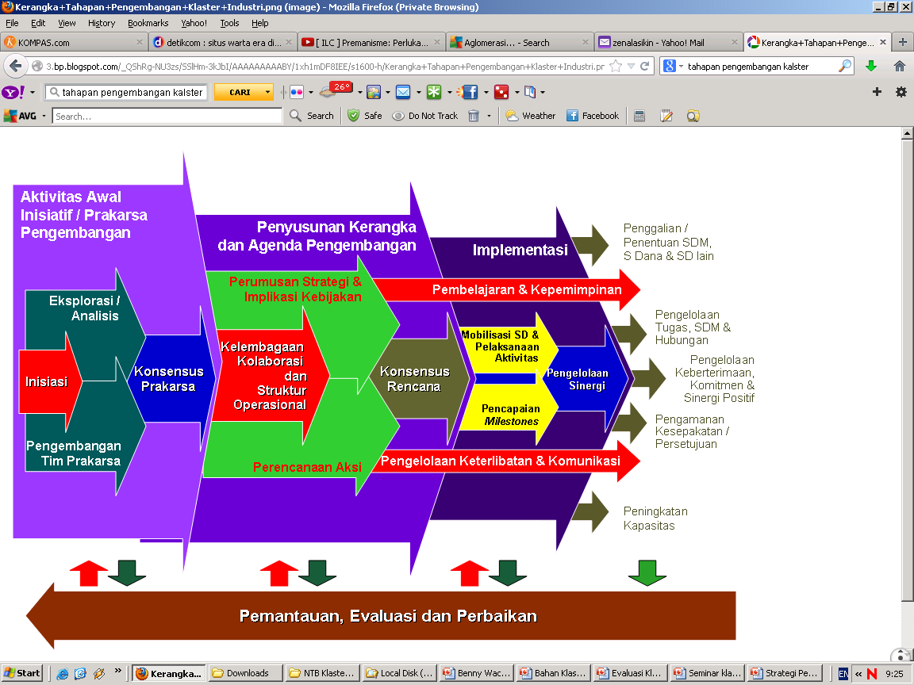

Slide 12
INISIASI :
DIAGNOSTIK KLASTER USAHA
Mengidentifikasi komoditas/produk kunci
Mengidentifikasi pemeran kunci (champion);
Mempersiapkan dan melaksanakan dialog yang konstruktif;
Meminta dukungan dari industri inti (champions) yang meyakini pentingnya perubahan dilakukan bersama-sama dan yang ingin mendukung dan memotivasi anggota-anggota lainnya.
Meminta dukungan dari seluruh anggota klaster
Pengumpulan data, menganalisa, membentuk pengertian bersama;

Slide 13
PENGUMPULAN DATA : IDENTIFIKASI/PEMETAAN
Memetakan/memotret kondisi eksisting 4 (Empat) Elemen Kunci Klaster yaitu :
Aglomerasi,
Nilai Tambah (Value Added) & Rantai Nilai (Value Chain),
Jaringan Pemasok
Infrastruktur Ekonomi

Slide 14
PENGUMPULAN DATA : IDENTIFIKASI/PEMETAAN
No | Elemen & Indikator
A. Aglomerasi Perusahaan
1 | Jenis Champion
2 | Jumlah Wirausaha atau industri pengolahan (Selain Champion)
3 | Jumlah pemasok bahan baku utama
4 | Jumlah pemasok bahan baku pendukung
5 | Keberadaan Pokja dalam Pengembangan Klaster
6 | Keberadaan Lembaga Pembiayaan
7 | Keberadaan institusi pendidikan, Lembaga pelatihan dan Lembaga penelitian
8 | Keberadaan Industri Jasa Terkait
9 | Keberadaan Asosiasi
No | Elemen & Indikator
B. Rantai Nilai
1 | Capaian hilirisasi
2 | Pemanfaatan teknologi
3 | Ketersediaan Peralatan dan Perlengkapan Teknologi
4 | Kualitas produk

Slide 15
PENGUMPULAN DATA : IDENTIFIKASI/PEMETAAN
No | Indikator
C. Jejaring Kerjasama
1 | Kerjasama Wirausaha atau industri pengolahan
2 | Kerjasama pemasok bahan baku utama
3 | Kerjasama pemasok bahan baku pendukung
4 | Kerjasama lembaga pembiayaan
5 | Kerjasama institusi pendidikan, penelitian dan pelatihan
6 | Kerjasama industri jasa terkait
7 | Kerjasama asosiasi
8 | Kerjasama Pemasaran (Jaringan Pasar)
9 | Peran pemerintah dalam pengembangan klaster
11 | Peran swasta dalam pengembangan klaster
No | Indikator
D. Infrastruktur
1 | Aksesibilitas jalan
2 | Aksesibilitas transportasi (Pelabuhan/ Bandar Udara/Transportasi Darat)
3 | Aksesibilitas listrik, Air dan Komunikasi
4 | Aksesibilitas Lahan
5 | Aksesibilitas Penelitian dan Pengembangan (Litbang)

Slide 16
INISIASI :
DIAGNOSTIK KLASTER USAHA
Identifikasi kekuatan penting yang mampu untuk bersaing (spesialisasi klaster).
Mengidentifikasi permasalahan
Menetapkan prioritas masalah;
Merumuskan strategi (pemecahan masalah dan dinamisasi peluang);
Menyusun rencana aksi;
Menyusun kelompok kerja dan tim pelaksana

Slide 17
Penyusunan
Road Map
IDENTIFIKASI PRODUK UTAMA
IDENTIFIKASI STAKEHOLDERS
(Gov & Non-Gov)
LEMBAGA
Identifikasi :
Visi
Isu
FORUM KLASTER USAHA
MONITORING & EVALUASI
FORMULASI:
Prioritas
Agenda Forum
IMPLEMENTASI
RENCANA AKSI
BENTUK KEMITRAAN KLASTER USAHA

Slide 18
RENCANA STRATEGIS
Kondisi Saat Ini
Kondisi Yang Akan Datang
Visi
Isu Strategis
Misi
Faktor Internal
Cita-cita
Tujuan
Faktor Eksternal
Sasaran
Kebijakan Nasional
Strategi/
Kebijakan
Program/
Kegiatan

Slide 19
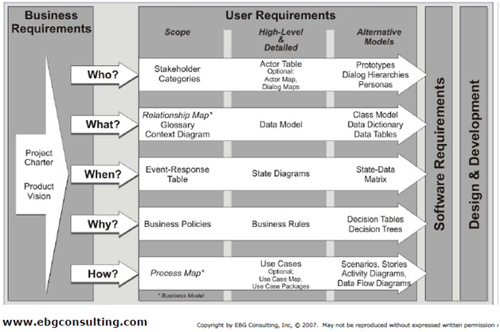
TAHAPAN PENYUSUNAN ROADMAP

Slide 20
TAHAP 2 KOLABORASI : PENGEMBANGAN KEMITRAAN & ALIANSI USAHA
Pokja terlibat secara luas dalam proses pengembangan klaster sebagai perwujudan pengembangan kemitraan antara stakeholder/pemangku kepentingan.
Membuat dan merencanakan kerjasama bisnis yang terjamin dalam target pasar dan melakukan usaha serius untuk memasuki target pasar melalui berbagai perjanjian yang umumnya diwujudkan dalam bentuk kontrak bisnis.
Terwujudnya pertumbuhan keanggotaan klaster secara luas dari berbagai keahlian, baik dari sisi kedalaman (value chain) maupun keluasan produk sebagai fungsi dari klaster memberi kemanfaatan kepada stakeholder.

Slide 21
TAHAP 2 KOLABORASI : PENGEMBANGAN KEMITRAAN & ALIANSI USAHA
Aliansi bisnis baru yang terbentuk dalam klaster mencakup :
Pengaturan pemasok yang lebih diinginkan
Jaringan pasar baru baik lokal maupun nasional atau internasional
Pembentukan kelembagaan klaster yang keanggotaannya terhimpun dari stakeholder yang berguna sebagai forum komunikasi dan pengembangan klaster
Pengaturan tanggungjawab bersama terhadap resiko pengembangan klaster agar tercapainya skala ekonomi baik secara internal keangggotaan maupun eksternal atas beban yang akan muncul ketika bisnis berjalan maupun kebutuhan infrastruktur dan sarana prasarana yang diperlukan.

Slide 22
TAHAP 2 KOLABORASI : PENGEMBANGAN KEMITRAAN & ALIANSI USAHA
Pengembangan rantai nilai/hilirisasi sebagai spesialisasi sesuai keahlian dan kemampuan klaster/ind. Agro unggulan dihasilkan atas inisiatif bersama.
Forum pemimpin bisnis dan komunitas terbentuk.

Slide 23
TAHAP 2 KOLABORASI : PENGEMBANGAN KEMITRAAN & ALIANSI USAHA
Pengembangan rantai nilai/hilirisasi sebagai spesialisasi sesuai keahlian dan kemampuan klaster/ind. Agro unggulan dihasilkan atas inisiatif bersama.
Forum pemimpin bisnis dan komunitas terbentuk.

Slide 24



TAHAP 2
KOLABORASI PEMANGKU KEPENTINGAN
Bahan Baku
Produksi
Pemasaran
Konsumen
Menetapkan suplai bahan baku yang mampu dalam kualitas maupun kuantitas
Meningkatkan / menetapkan produk berkualitas sebaik diterima konsumen
Menjual/ mempromosikan produk kepada konsumen secara efisien/ efektif
Pelaku Usaha
Perlu koordinasi, dimana POKJA sebagai Koordinator
Dinas Pertanian
Dinas Perkebunan
Dinas Perindag
Kadinda/
Asosiasi
Pihak Terkait
Lembaga Penelitian/ PT
Dinas Kop&
UMKM
BPPMD

Slide 25
TAHAP 3 IMPLEMENTASI
Implementasi dari komitmen bisnis diwujudkan secara terus menerus dan dipatuhi oleh semua anggota klaster.
Klaster mulai mendapatkan manfaat, mendistribusikan tanggungjawab keanggotaan atas beban yang dipikul oleh klaster.
Inovasi dan pengembangan produk baru, dan perjanjian kontrak baru terus berlanjut.
Reputasi yang meningkat akan menghasilkan peluang pasar yang baru.

Slide 26
TAHAP 3 IMPLEMENTASI
Pendapatan dari kontrak pekerjaan mampu mempertahankan momentum klaster.
Investasi bisnis baru pada daerah sebagai hasil langsung dari proses perkembangan klaster.
Tenaga kerja baru dipekerjakan pada daerah ketika peluang kerja bertambah.
Mitra strategis diperluas dalam rangka pengembangan ekonomi.

Slide 27
Pendekatan
Implementasi pembangunan industri nasional dilakukan secara sinergi dan terintegrasi di seluruh daerah dengan 2 pendekatan, yaitu:
Pengembangan 35 klaster industri
1
Prioritas yang dipilih berdasarkan kemampuan nasional untuk bersaing di pasar domestik dan internasional
2
Pengembangan industri pengolahan komoditi unggulan daerah menuju kompetensi inti industri daerah (pemberdayaan produk industri unggulan daerah)

Slide 28
Pengelompokkan Klaster Industri Prioritas
Industri Penunjang
Industri Kreatif
Agro
Perangkat lunak multimedia, fashion, kerajinan
Pengolahan kelapa sawit, karet, kopi, gula, hasil tembakau
Fokus
Klaster Industri
Elektronika dan Telematika
Basis Industri Manufaktur
Elektronika, Telekomunikasi, Komputer
Industri material dasar (baja, semen)
Industri permesinan
Alat Angkut
IKM Tertentu
Kendaraan bermotor, perkapalan, kedirgantaraan
Batu mulia dan perhiasan, garam, gerabah, minyak atsiri
3

Slide 29
Definisi Klaster Industri Menurut Perpres No 28/2008
Sekelompok industri inti yang terkonsentrasi secara regional maupun global
Klaster industri Saling berhubungan atau berinteraksi sosial secara dinamis
Terkait dengan industri pendukung maupun jasa penunjang, infrastruktur ekonomi, dan lembaga terkait
Klaster industri berperan dalam meningkatkan efisiensi, menciptakan asset secara kolektif dan mendorong terciptanya inovasi

Slide 30
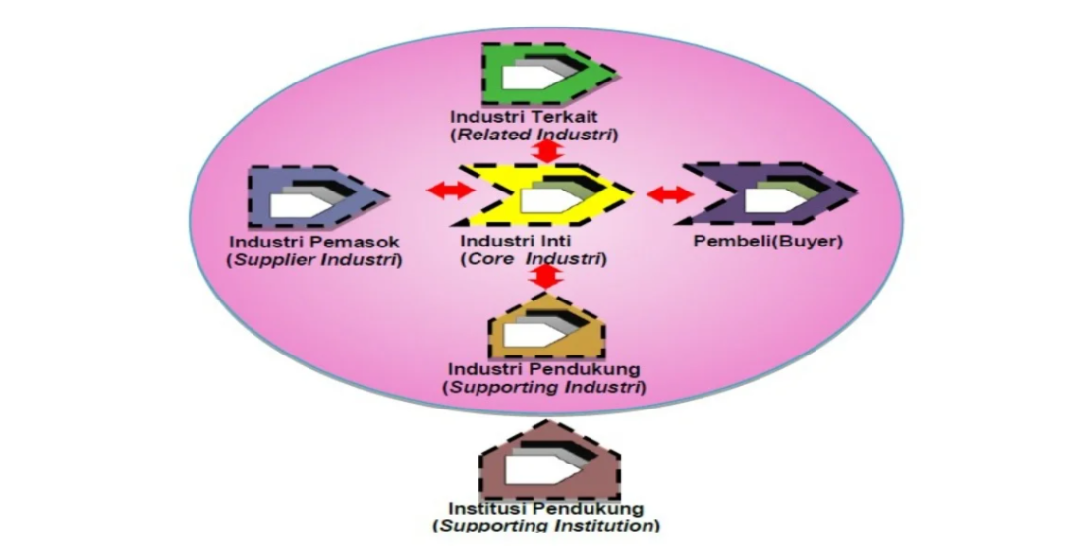
Model Generik Klaster Industry

Slide 31
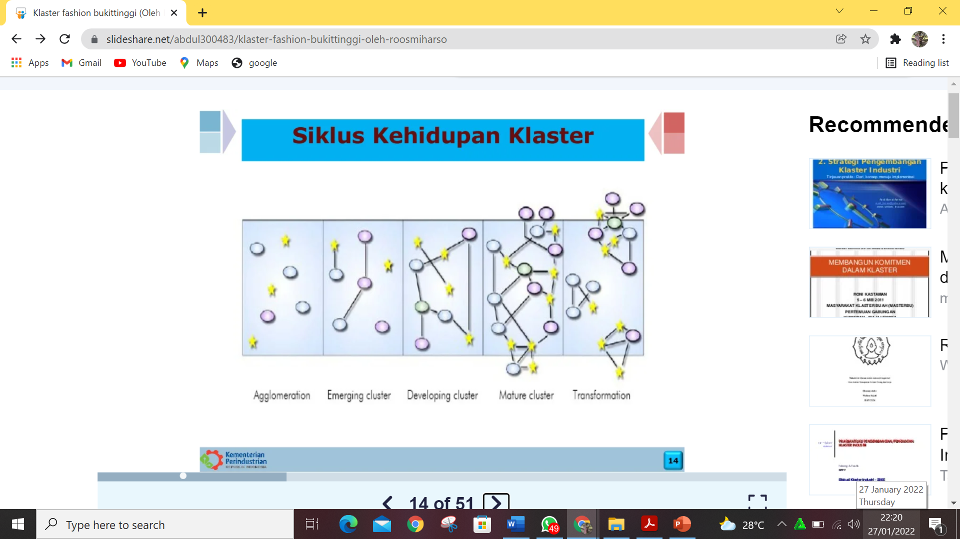
Siklus Kehidupan Klaster

Slide 32
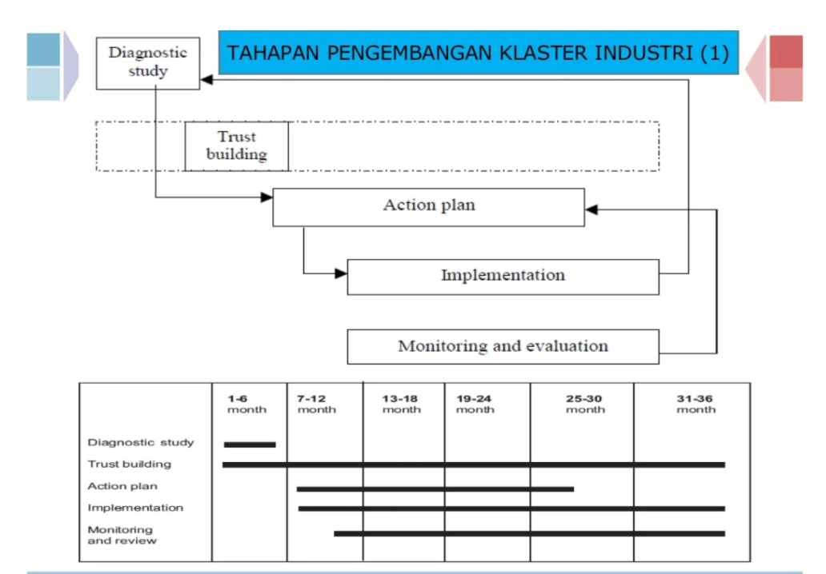
Tahapan Pengembangan Klaster Industri

Slide 33
Alat Untuk Studi Diagnostik
1
5
Pemetaan Klaster (Cluster Mapping)
Porter’s Five Forces Analysis
2
6
Segmentasi Produk & Pasar
Analisa Rantai Nilai
3
7
SWOT
Analisa Tren Pasar
4
6
GAP Analysis
Analisa Posisi Daya Saing

Slide 34
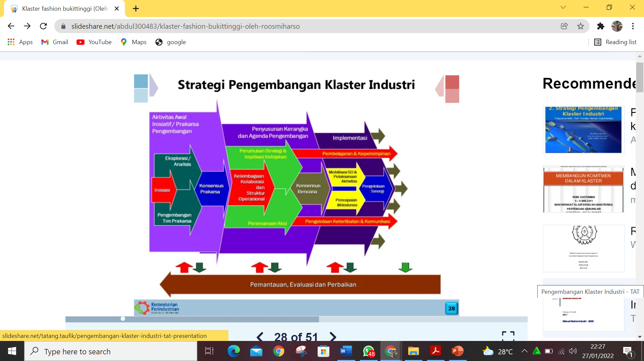
Alat Untuk Studi Diagnostik
Strategi Pengembangan Klaster Industri

Slide 35
Klaster Industri
Model yang dikembangkan dari model
Balanced Scorecard (Kaplan dan Norton, 2004) tersebut berdasarkan empat perspektif untuk
mengukur kinerja suatu klaster industri yaitu Kinerja
Perspektif pengembangan klaster dan tujuan
strategik dibangun dengan cara memodifikasi model
yang telah dikembangkan oleh Carpinetti et al.
(2008).

Slide 36
Unit lain di STP
Unit Pengembangan Teknologi STP
Permasalahan Teknologi Mitra / Masyarakat
database :
- tingkat kesiapan teknologi yang tersedia
- ketersediaan tenaga ahli/pakar yang sesuai dengan permasalahan mitra
- komoditas unggulan lokal dan rantai pasok
Konsultasi Mitra (Koordinasi dengan Unit Layanan Pendukung dan Unir Inkubator Bisnis
Rumusan Masalah
Tenaga Ahli (pakar) yang tepat
Alur Persiapan
Desain Teknologi
Analisis Permasalahan
DESAIN TEKNOLOGI
Tidak Tersedia DESAIN TEKNOLOGI
Konsultasi Mitra dengan
Tenaga Ahli
Penelitian / Pembuatan Prototype
DESAIN TEKNOLOGI
Konsultasi Mitra denganTenaga Ahli

Slide 37
Faktor Kritikal Klaster Industri
Permasalahan Kluster Industri
Membangun dan mempertahankan Kerjasama terutama sharing pengetahuan antar anggota
Aliran Pengetahuan formal dan informal antar anggota klaster

Slide 38
Tahapan Pengembangan Klaster Industri
Pemetaan klaster untuk mengidentifikasi para pelaku yang dikelompokkan menjadi industri inti, industri pendukung, lembaga pendukung dan industri terkait
Analisis kebutuhan
Formulasi permasalahan dan identifikasi sistema dengan diagram input-output

Slide 39
Faktor yang Memiliki Prioritas Tertinggi dalam Pengembangan Klaster
01
02
03
Lembaga Pendukung
Pemerintah
Industri
Dengan bobot sebesar 0,44
Dengan bobot sebesar 0,28
Dengan bobot sebesar 0,26

Slide 40
Klaster Industri Peternakan Ayam
Pendidikan
Alasan Usaha
Pendidikan terakhir para pengusaha peternakan ayam yaitu tamatan SMA dan Perguruan Tinggi 12
Alasan menjalani usaha karena memiliki keterampilan dibidang ini dan untuk mendapatkan sumber penghasilan
Bahan Baku
Cara Mendapatkan Bahan Baku
Dedak, Jagung, Konsentrat, Vitamin
Diantar langsung oleh supplier

Slide 41
Klaster Industri Peternakan Ayam (2)
Jumlah Pekerja
Upah Tenaga Kerja
Jumlah pekerja sebanyak 2 orang dan tenaga kerja berasal dari sekitar lokasi
Dibayarkan berdasarkan jumlah ayam
Konsumen
Supplier
Jenis konsumen yang datang membeli ayam ini sebagian besar adalah pembeli yang menjual kembali
Supplier tetap dan supplier selalu menyediakan bahan baku walaupun permintaan tinggi

Slide 42
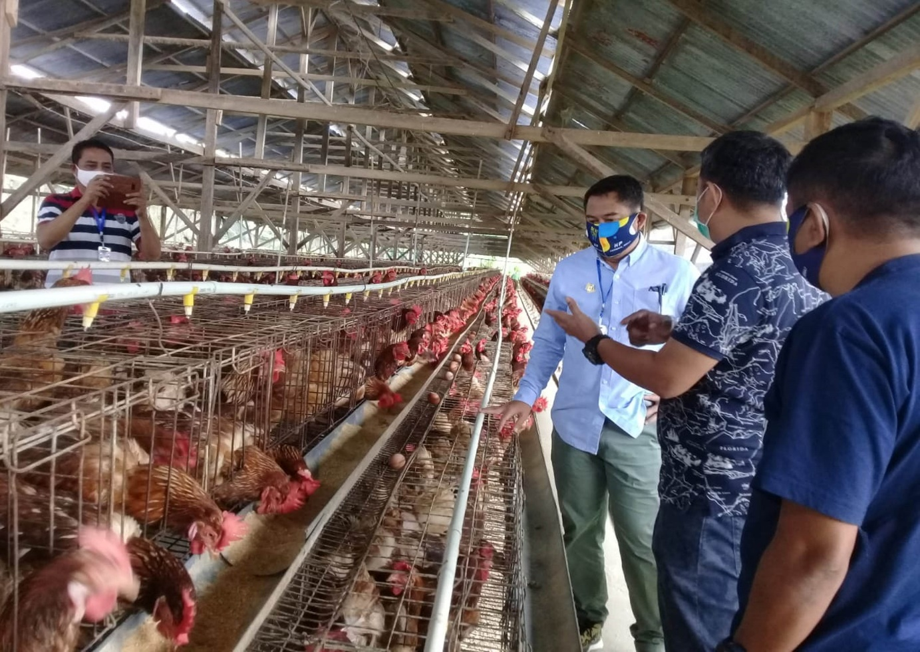
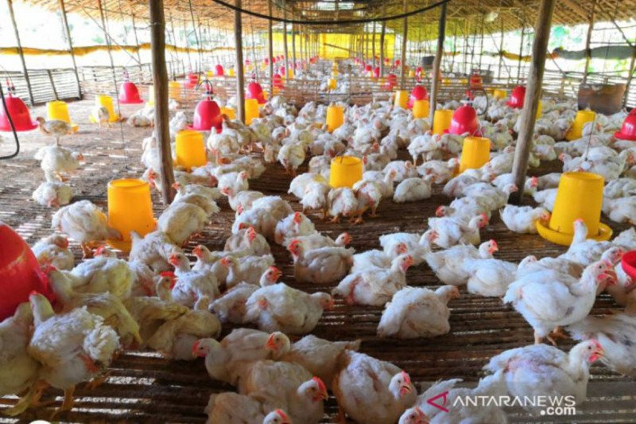
Industri Peternakan Ayam

Slide 43
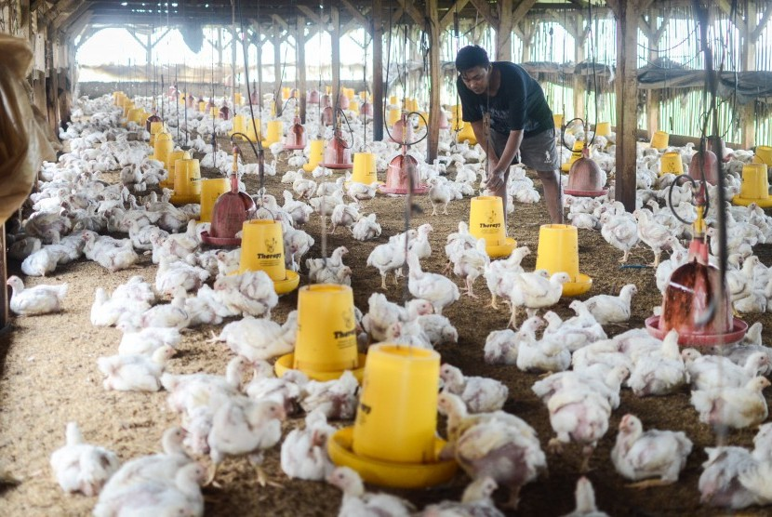
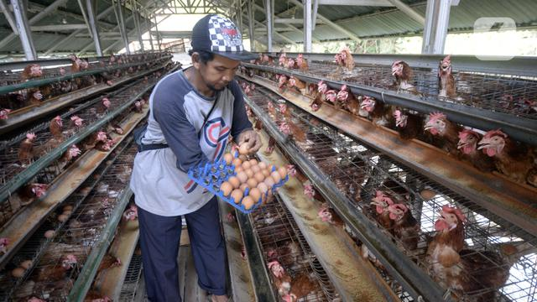
Industri Peternakan Ayam

Slide 44
THANK YOU

